Slide 1
Convention on the Rights of the Child

Slide 2
20 ноября –Всемирный день прав ребенка

Slide 3
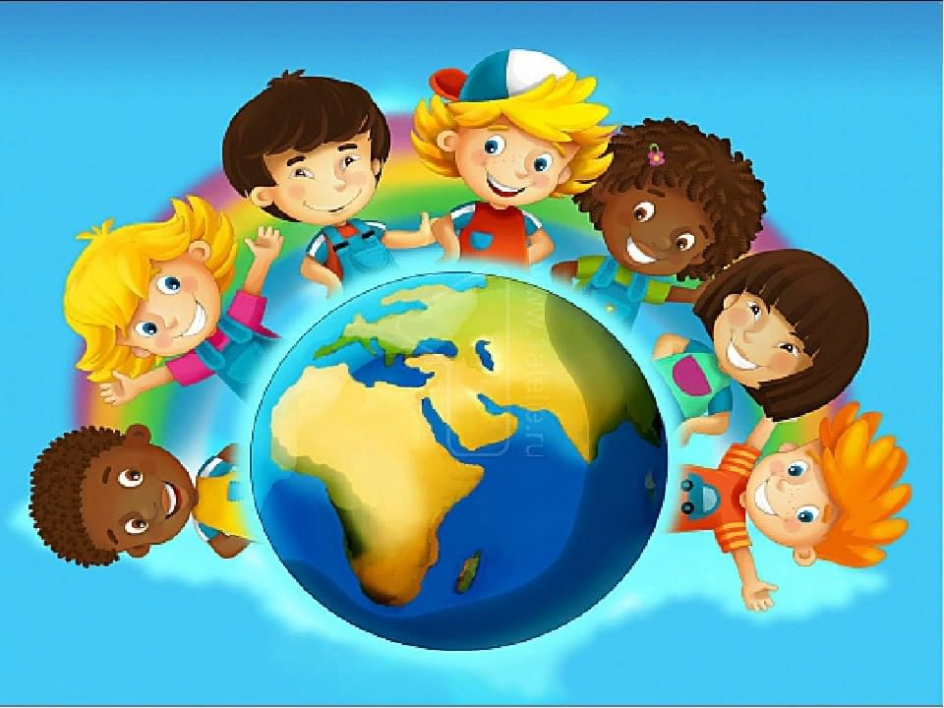
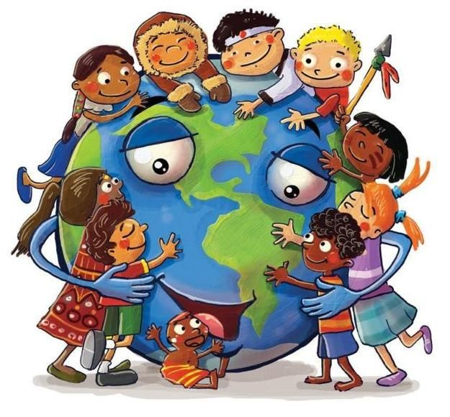
The United Nations Convention on the rights of the Child

Slide 4
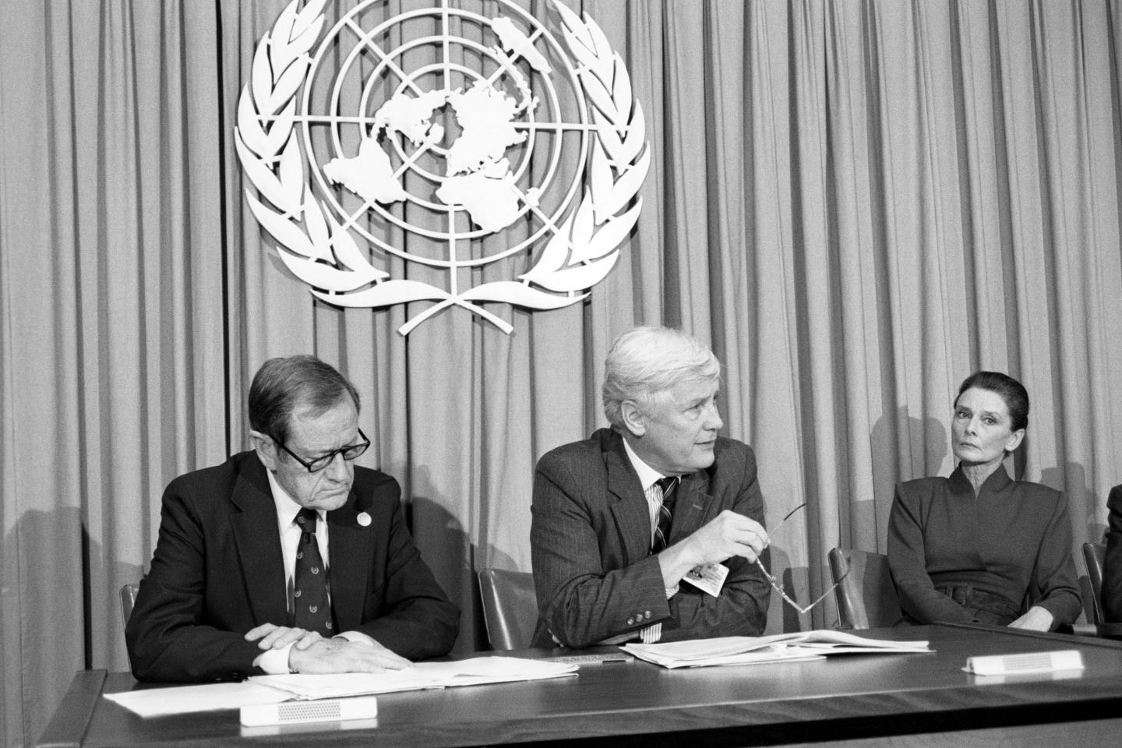
History of child rights
In the industrialized countries of the early twentieth century, there were no standards of protection for children. It was common for them to work alongside adults in unsanitary and unsafe conditions. Growing recognition of the injustices of their situation, propelled by greater understanding of the developmental needs of children, led to a movement to better protect them.
International standards on child rights have advanced dramatically over the past century, but gaps remain in meeting those ideals.
В промышленно развитых странах начала двадцатого века не существовало стандартов защиты детей. Для них было обычным делом работать вместе со взрослыми в антисанитарных и небезопасных условиях. Растущее признание несправедливости своего положения, движимое более глубоким пониманием потребностей развития детей, привело к движению по их лучшей защите.
Международные стандарты в области прав ребенка значительно улучшились за последнее столетие, но остаются пробелы в достижении этих идеалов.

Slide 5
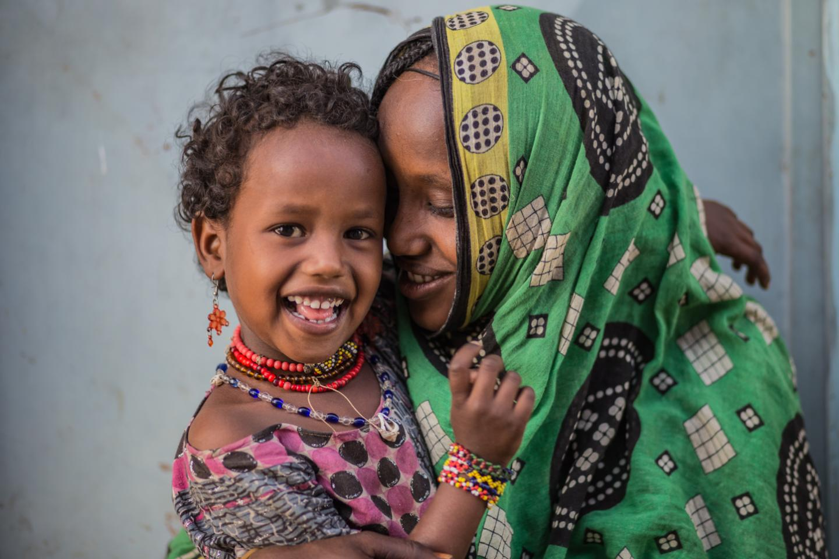
What is the Convention on the Rights of the Child?
In 1989 something incredible happened. Against the backdrop of a changing world order world leaders came together and made a historic commitment to the world’s children. They made a promise to every child to protect and fulfil their rights, by adopting an international legal framework – the United Nations Convention on the Rights of the Child.
В 1989 году произошло нечто невероятное. На фоне меняющегося мирового порядка мировые лидеры собрались вместе и взяли на себя историческое обязательство перед детьми мира. Они дали каждому ребенку обещание защищать и реализовывать свои права, приняв международно-правовую основу - Конвенцию Организации Объединенных Наций о правах ребенка.

Slide 6
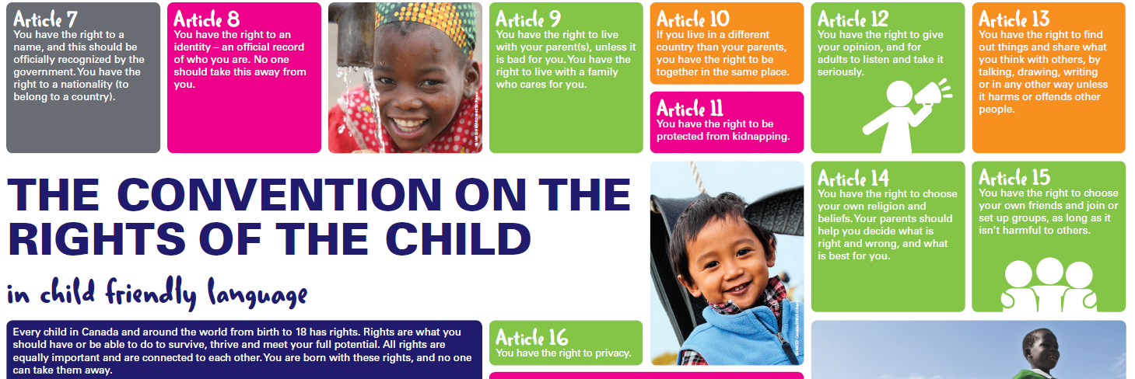
Право:
The United Nations Convention on the Rights of the Child (UNCRC) is an international human rights treaty that grants all children and young people (aged 17 and under) a comprehensive set of rights.
The UK signed the Convention on 19 April 1990, ratified it on 16 December 1991 and it came into force on 15 January 1992.

Slide 10
What has the Convention achieved?
The Convention is the most widely ratified human rights treaty in history. It has inspired governments to change laws and policies and make investments so that more children finally get the health care and nutrition they need to survive and develop, and there are stronger safeguards in place to protect children from violence and exploitation. It has also enabled more children to have their voices heard and participate in their societies.
Конвенция является наиболее широко ратифицированным договором по правам человека в истории. Это побудило правительства изменить законы и политику и сделать инвестиции, чтобы больше детей, наконец, получили медицинское обслуживание и питание, необходимые для выживания и развития, а также существуют более надежные гарантии защиты детей от насилия и эксплуатации. Это также позволило большему количеству детей услышать свои голоса и принять участие в жизни общества.

Slide 11
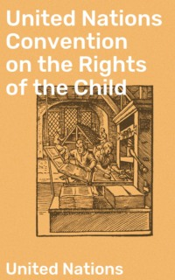
The United Nations Convention on the Rights of the Child is an important agreement by countries who have promised to protect children’s rights.
The Convention on the Rights of the Child explains who children are, all their rights, and the responsibilities of governments. All the rights are connected, they are all equally important and they cannot be taken away from children.
Конвенция Организации Объединенных Наций о правах ребенка - важное соглашение между странами, которые обещали защищать права детей.
Конвенция о правах ребенка объясняет, кто такие дети, все их права и обязанности правительств. Все права связаны, все они одинаково важны и их нельзя отнять у детей.

Slide 12
Быстрый ответ
The United Nations Convention on the Rights of the Child (UNCRC) is an international human rights treaty that grants all children and young people (aged 17 and under) a comprehensive set of rights. The UK signed the Convention on 19 April 1990, ratified it on 16 December 1991 and it came into force on 15 January 1992.

Slide 13
Why was the convention needed?
Children are more vulnerable than adults to living conditions.
Children are more likely to be influenced by the actions or omissions of governments.
Children are especially vulnerable to exploitation and abuse.
Children do not vote, do not have political and economic influence. Too often, their voices are not heard.
Дети более уязвимы, чем взрослые, к условиям жизни.
Дети более подвержены влиянию действий или бездействия правительств.
Дети особенно уязвимы к эксплуатации и дурному обращению.
Дети не голосуют, не имеют политического и экономического влияния. Слишком часто их голоса не слышны.
Именно это служило основанием для разработки документа, направленного на обеспечение прав детей на Земле.

Slide 14
Право на :
На отсутствие дискриминации
На жизнь
На имя и национальность
На выражение своих мыслей
На общение с другими людьми
На частную жизнь
На получение информации
На защиту
На участие в повседневной жизни общества
На получение медицинского обслуживания
На образование и развитие
На отдых

Slide 15
substantive articles

Slide 16
Самое главное право, которое имеют дети – это право на любовь

